Slide 1

站联电路
区间设备分设于两端车站,位于两站管辖区分界处两侧的闭塞分区要互相利用对方的有关条件,故必须设站间联系电路。
一个车站有4套站间联系电路。

Slide 2
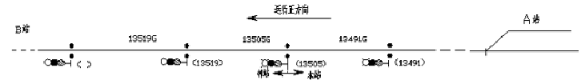
站联电路
（F）组合
（JF）组合
1、小轨执行条件
2、编码条件（1GJ~5GJ）
3、红灯转移条件
1、小轨执行条件
2、GJ

Slide 3
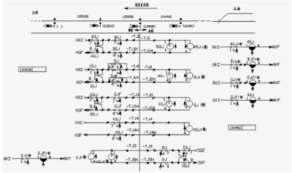
站联电路
1、小轨执行条件
2、编码条件（1GJ~5GJ）
3、红灯转移条件

Slide 4
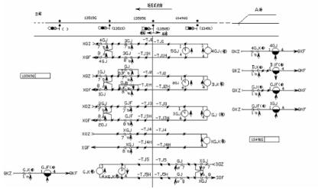
站联电路
1、小轨执行条件
2、编码条件（1GJ）
3、红灯转移条件

Slide 5
站联电路
1、小轨执行条件
2、编码条件（2GJ）
3、红灯转移条件

Slide 6
站联电路
1、小轨执行条件
2、编码条件（3GJ）
3、红灯转移条件

Slide 7
站联电路
1、小轨执行条件
2、编码条件（4GJ）
3、红灯转移条件

Slide 8
站联电路
1、小轨执行条件
2、编码条件（5GJ）
3、红灯转移条件

Slide 9
站联电路
1、小轨执行条件
2、编码条件（1GJ~5GJ）
3、红灯转移条件

Slide 10
站联电路
1、小轨执行条件
2、GJ

Slide 11
站联电路
1、小轨执行条件
2、GJ

